Slide 2
멤버

Slide 3
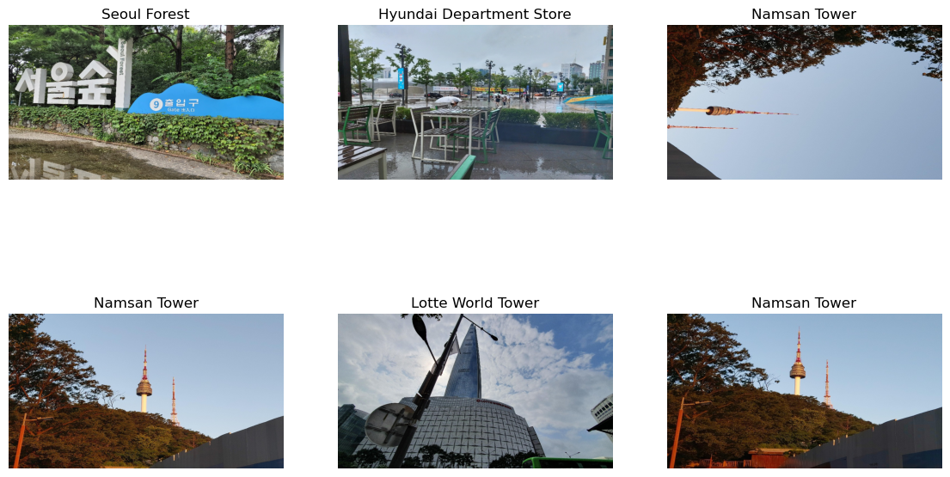
Classicication
서울의 랜드마크 10가지를 분류문제
classes = ('63 빌딩’,＇남산타워＇, ＇경복궁＇, ＇광장시장＇, ＇현대백화점＇, ＇뚝섬공원＇, ＇롯데월드 타워＇, ＇봉은사＇, ＇덕촌한옥마을＇, ＇서울숲')

Slide 4
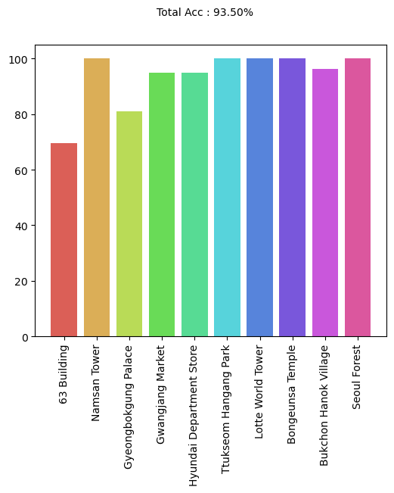
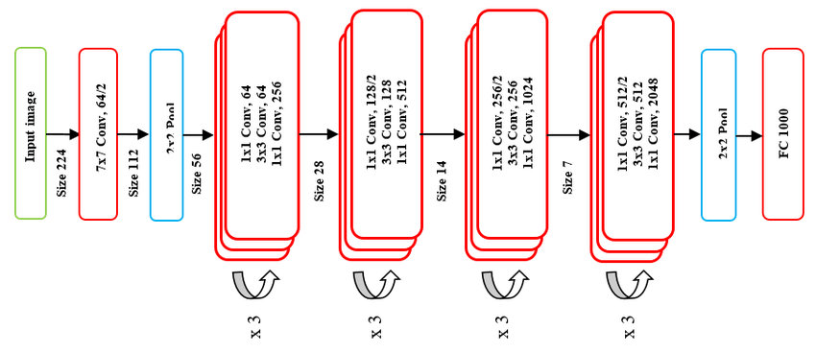
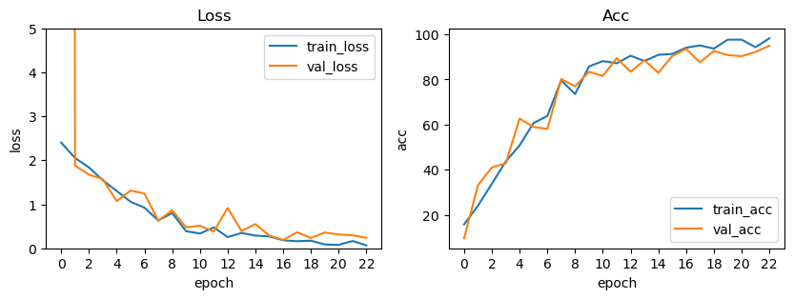
Baseline – ResNet50
Overfitting 문제가 발생하는것 같아서
Lr_scheduler 와 Data Augmentation

Slide 5
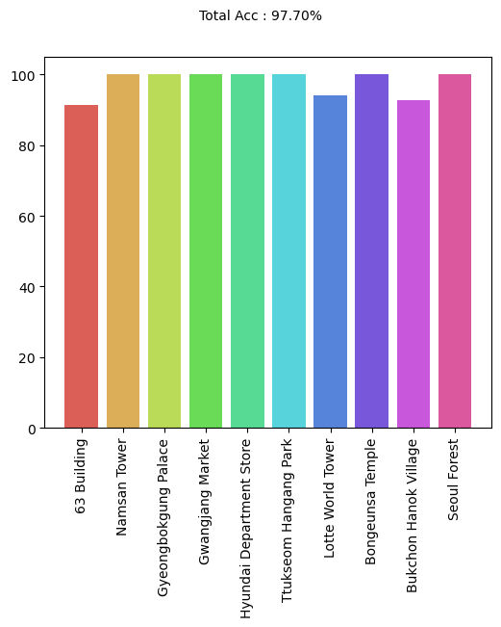
transforms.RandomAffine(20) # 이미지 회전
transforms.ColorJitter(brightness=0.2, contrast=0.2) # 밝기와 콘트라스트 조절
transforms.CenterCrop(CFG['CROP_SIZE’]) # 센터 크롭
transforms.Normalize(mean=img_mean, std=img_std), # 이미지 정규화
Scheduler와 Data Augmentation
을 하였더니 4.3% 성능향상

Slide 6
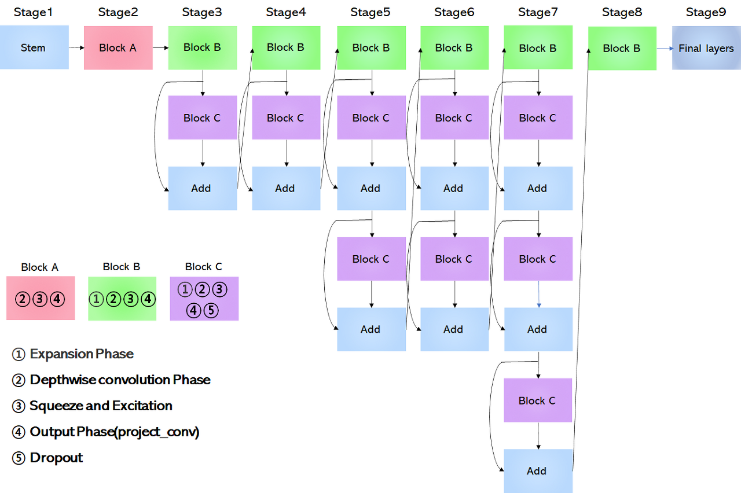
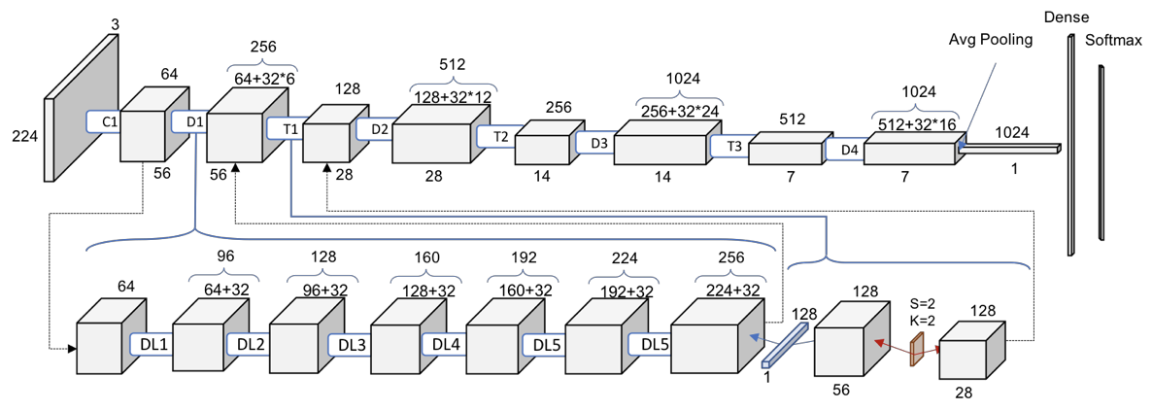
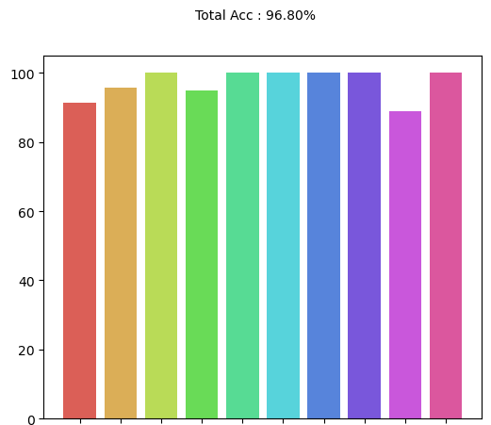
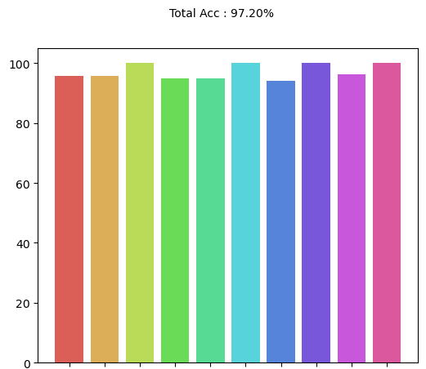
Ensemble
두개의 모델을 추가로 학습하여서 Ensemble 기법을 통한 성능향상을 함
DenseNet
EfficientNet

Slide 7
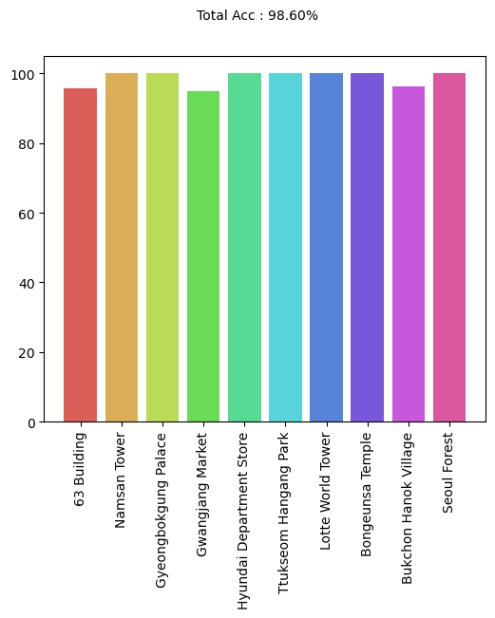
최종결과
Baseline ResNet에서는
5.1% 향상
Scheduler와 Data augmentation을 한 Resnet보다는 0.9% 향상

